Slide 1
Тестування графічного інтерфейсу
Виконав Кінаш Ю.
ст. гр. ПІ-13-1(2)

Slide 2
Завдання даної роботи
Завданням даної лабораторної роботи здобути , а може і покращити вміння виявляти помилки і недоліки графічних інтерфейсів програмних продуктів

Slide 3

У даному випадку вигляд курсору такий же самий як при наведенні на активну кнопку. Слід було змінити курсор при наведенні на неактивну кнопку на звичайний курсор.
Тест 1

Slide 4

В даному тесті абсолютно не вказано ніякої інформації про те чим заповняти дане поле.
Тест 2

Slide 5

В даному полі відсутня підказка, яка випливає при наведенні курсору на поле, де вказано інформацію про дане поле.
Тест 3

Slide 6
Щоб виключити checkbox потрібно натиснути на поле з галочкою (якщо checkbox включений) він буде виключений.
Тест 4

Slide 7

Даний інтерфейс є абсолютно не вірним, так як тут обов’язково потрібно вказати 2 кнопки між якими можна вибрати. Найкращим варіантом було б додати 2 radiobutton, перший radiobutton буде відповідати чоловічій статі ,а другий radiobutton жіночій.
Тест 5

Slide 8
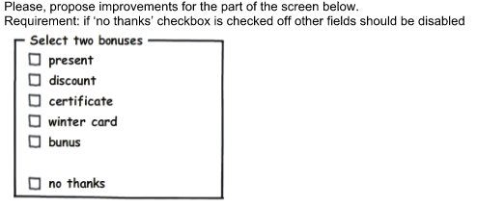
В цьому інтерфейсі було б розумним винести поле “no thanks”
За межі блоку з подарками, і коли поле “no thanks” буде активним щоб ввесь блок з подарками був неактивним і навпаки.
Тест 6

Slide 9
В даному ітерфейсі буде достатньо одного checkbox щоб відповісти так\ні.
-------------------------------------------------------------------------------------------------------------------------------------------------
-------------------------------------------------------------------------------------------------------------------------------------------------
-------------------------------------------------------------------------------------------------------------------------------------------------
Використання тільки 1 checkbox буде доволі незрозумілим користувачу, тому ТАК в даному випадку використання 2 radiobutton буде доцільніше.
Тест 7-8

Slide 10


Даний інтерфейс буде виглядати краще і продуктивніше, якщо замінити два radiobutton на один checkbox, так як користувачу в даному випадку потрібно дати відповідь так\ні.
-------------------------------------------------------------------------------------------------------------------------------------------------
-------------------------------------------------------------------------------------------------------------------------------------------------
-------------------------------------------------------------------------------------------------------------------------------------------------
В залежності від ситуації і розміщення інших елементів, даний випадок може бути найкращим рішенням, але також дану групу checkbox можна розмістити в стовпчик.
Тест 9-10

Slide 11

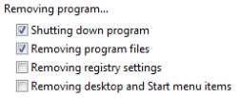
Коли checkbox змішаний, його зазвичай використовують для роботи з колекціями елементів , щоб позначити щось неважливим або не використовуваним.
-------------------------------------------------------------------------------------------------------------------------------------------------
-------------------------------------------------------------------------------------------------------------------------------------------------
-------------------------------------------------------------------------------------------------------------------------------------------------
Звичайно, checkbox-и використовуються і для позначення прогресу роботи.
Тест 11-12

Slide 12
Нажаль таке використання checkbox суперечить його основній ідеї, і так не варто робити.
-------------------------------------------------------------------------------------------------------------------------------------------------
-------------------------------------------------------------------------------------------------------------------------------------------------
-------------------------------------------------------------------------------------------------------------------------------------------------
Так, використання checkbox-у для динамічного відображення контенту є загальноприйнятою практикою, яка допомагає розвантажувати графічний інтерфейс та робити його зручнішим для користувача
Тест 13-14

Slide 13
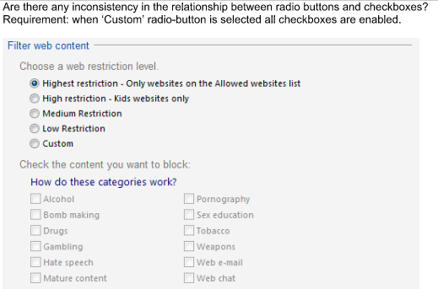
Це буде неправильним оскільки для виклику діалогових вікон існують призначені для цього віджети, а чекбокс не виконує цю функцію.
-------------------------------------------------------------------------------------------------------------------------------------------------
-------------------------------------------------------------------------------------------------------------------------------------------------
-------------------------------------------------------------------------------------------------------------------------------------------------
У випадку коли користувач обирає пункт із найвищим рівнем безпеки, всі прапорці повинні бути виставлені (але не активні). А в даному випадку, система стверджує, що ніякий контент не блокуватиметься
Тест 15-16

Slide 14

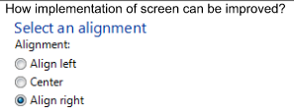
В даному випадку можна зекономити одну кнопку і замість 4 використати 3.
Замінивши випадаючий другий radiobutton зробити:
- Always open in a new window
- Always open in a new tab
-------------------------------------------------------------------------------------------------------------------------------------------------
Фраза “Select an alignment” вже вказує на вибір типу підкреслення і фраза “Alignment:” буде зайвою.
Тест 18-19

Slide 15
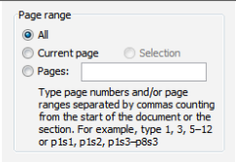
В таких випадках текстове поле слід відключати до того моменту, поки відповідна йому радіо кнопка не буде обрана. Текстове поле варто залишати активним лише тоді, коли текст, який в нього введуть впливатиме на щось
Тест 20

Slide 16



List Box – список, з якого користувач може обирати один або кілька елементів
Drop-Down List – список, який з’являється після натискання на спеціальну кнопку або при наведенні, при втраті фокусу або при повторному натисканні на кнопку він зникає
Combo Box – список, об’єднаний із текстовим полем, завдяки якому можна обирати елементи із списку. Двома видати таких списків є текстове поле, комбіноване із List Box і текстове поле, комбіноване із Drop-Down List
Тест 21

Slide 17
Щоб вибрати число 5 з випадного списку потрібно нажати лівою кнопку на іконку з направлення вниз куди і буде випадати список, далі потрібно вибрати цифру 5 у списку який з’явився.
-------------------------------------------------------------------------------------------------------------------------------------------------
В Drop-Down списку між цими елементами можна перемикатися або вказаними на попередньому слайді методами або натисканням на стрілочки. Стрілочка «вниз» обиратиме наступний до поточного елемент, а стрілочка «вверх» - попередній
Тест 22-23

Slide 18
Висновки
На цій лабораторній роботі я здобув, а також покращив вміння виявляти помилки і недоліки графічних інтерфейсів програмних продуктів, а також засвоїв і отримав нові знання.

Slide 19
ДЯКУЮ ЗА УВАГУ

